Slide 1

PROJECTCORE AGENT SHELL
Единая рабочая среда для команды разработки.
Продукт объединяет сайт, платформу расчёта и инструмент разработчика в одном контуре: понятно для клиента, полезно для команды, готово к развитию.
3 слоя продукта
1 рабочий поток
сайт, платформа, dev tool
контекст, запуск, результат
Spider0 | Product presentation

Slide 2
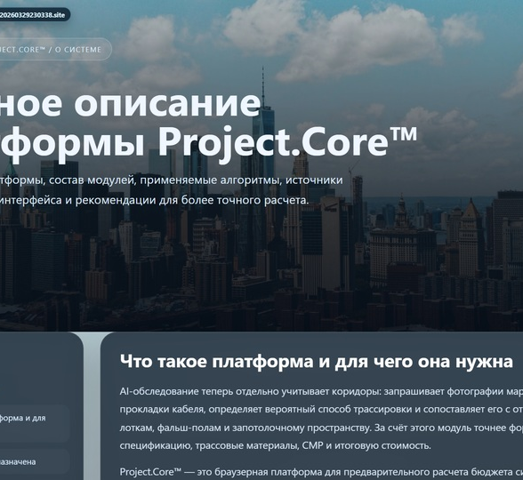
ПУБЛИЧНЫЙ САЙТ
Сайт объясняет продукт без участия менеджера.
Он формирует доверие, показывает назначение платформы и даёт понятную точку входа для клиента, партнёра и разработчика.
позиционирование продукта и выгоды на первом экране
понятное описание системы и сценариев использования
отдельный блок с официальной информацией о платформе
Spider0 | Product presentation

Slide 3
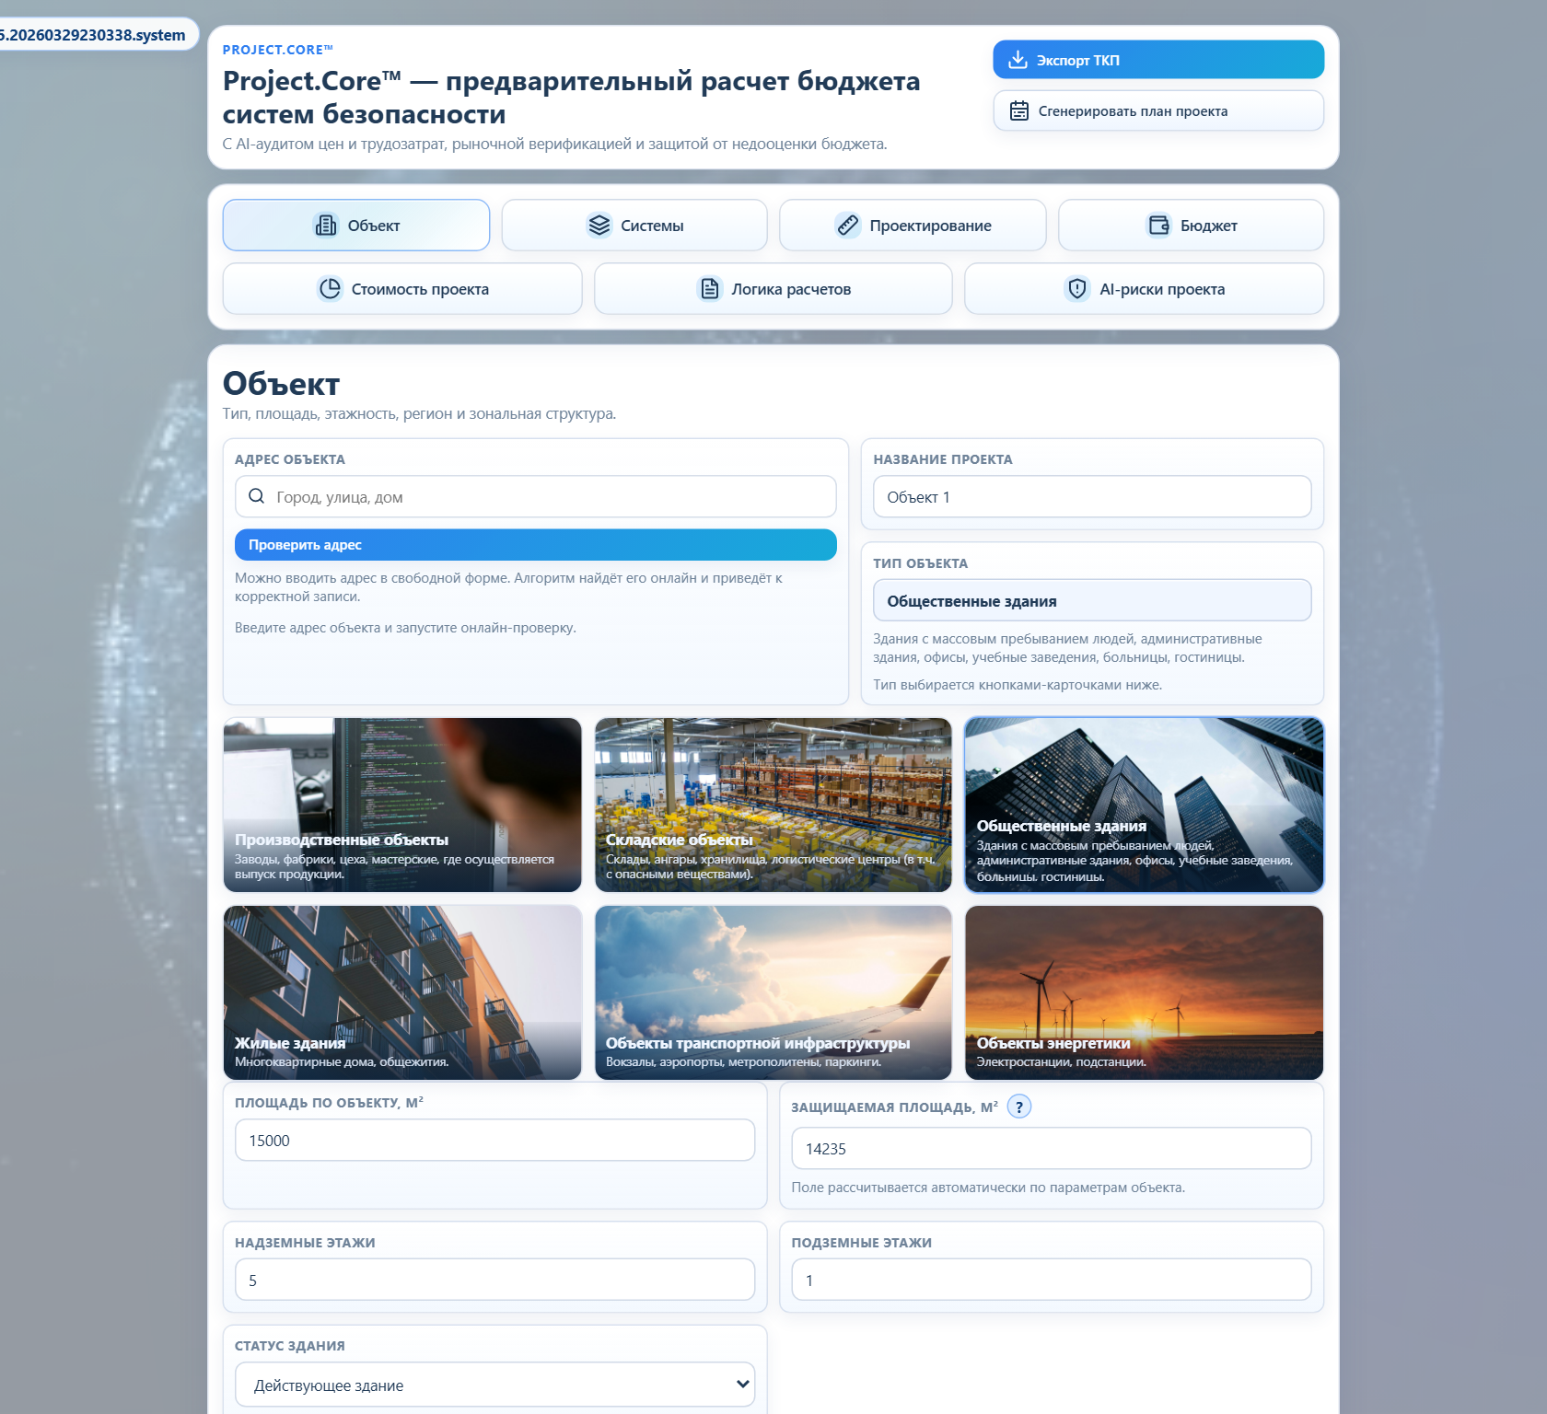
ПЛАТФОРМА РАСЧЁТА
Главный интерфейс нужно показывать крупно.
Здесь пользователь работает с объектом, параметрами, логикой расчёта и структурой бюджета. Поэтому интерфейс должен читаться, а не уменьшаться до превью.
карточка объекта и входные параметры
визуальная логика формирования оценки
структура бюджета и итоговая стоимость
Spider0 | Product presentation

Slide 4
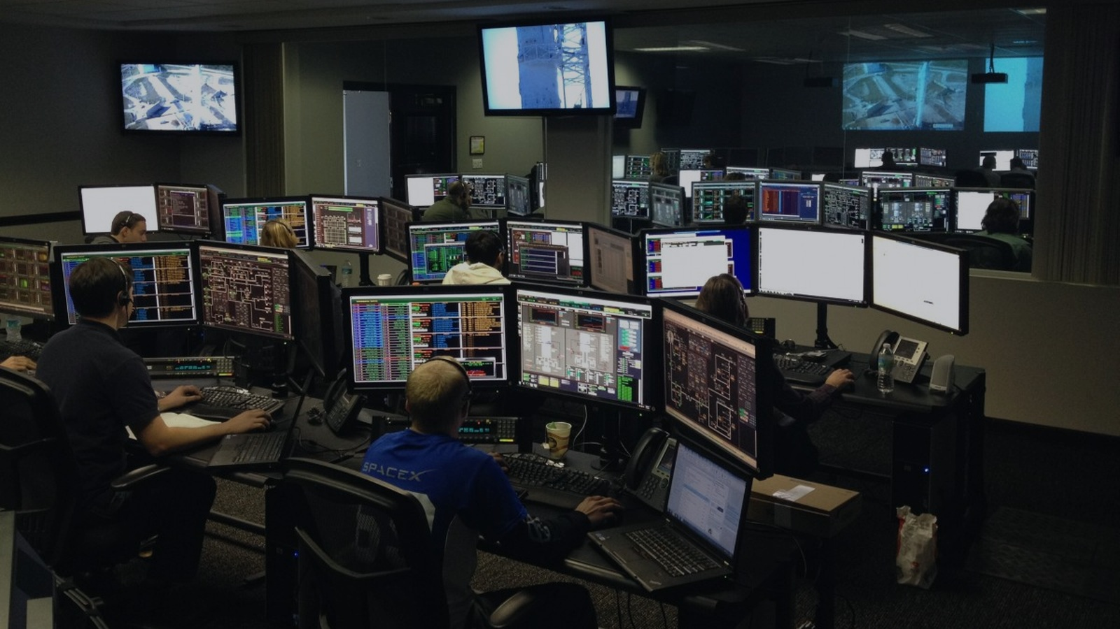
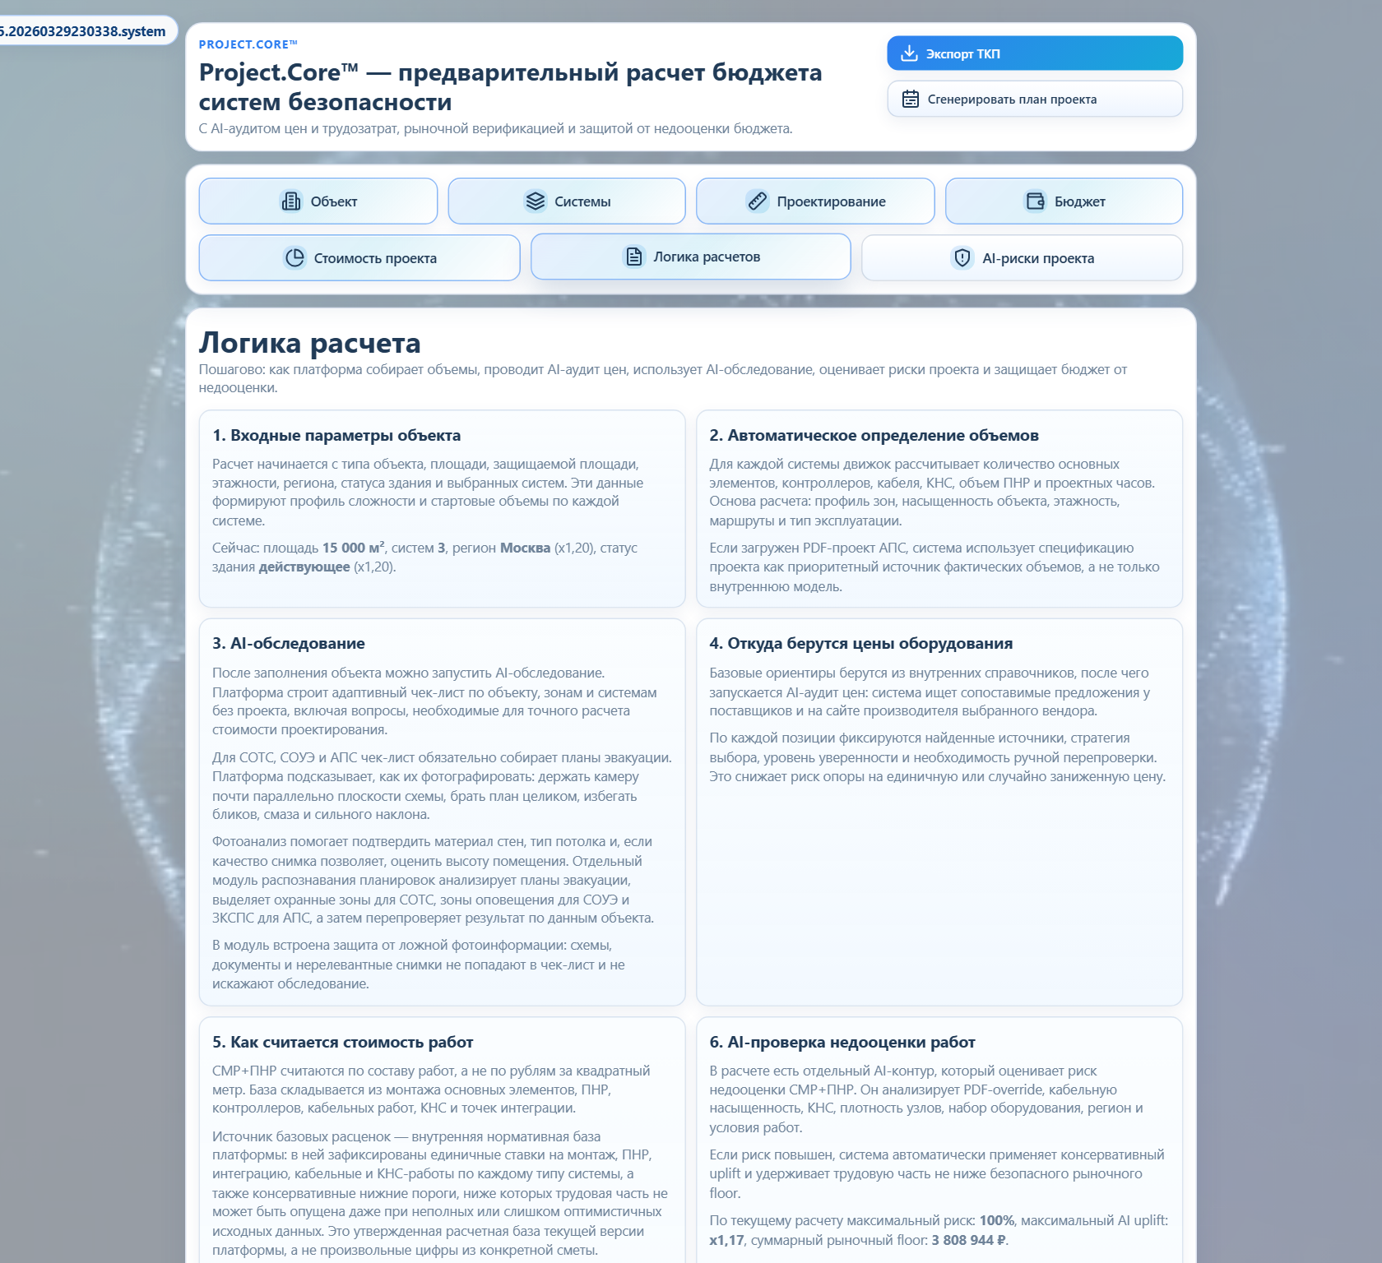
ИНСТРУМЕНТ РАЗРАБОТЧИКА
Для команды нужен не только сайт.
Нужен рабочий инструмент, в котором разработчик управляет контекстом, выбирает модель, добавляет файлы и доводит задачу до результата.
выбор GigaChat, Qwen CLI и Qwen API под задачу
работа с локальным workspace и вложениями
единый контур для prompt → action → output
Spider0 | Product presentation

Slide 5
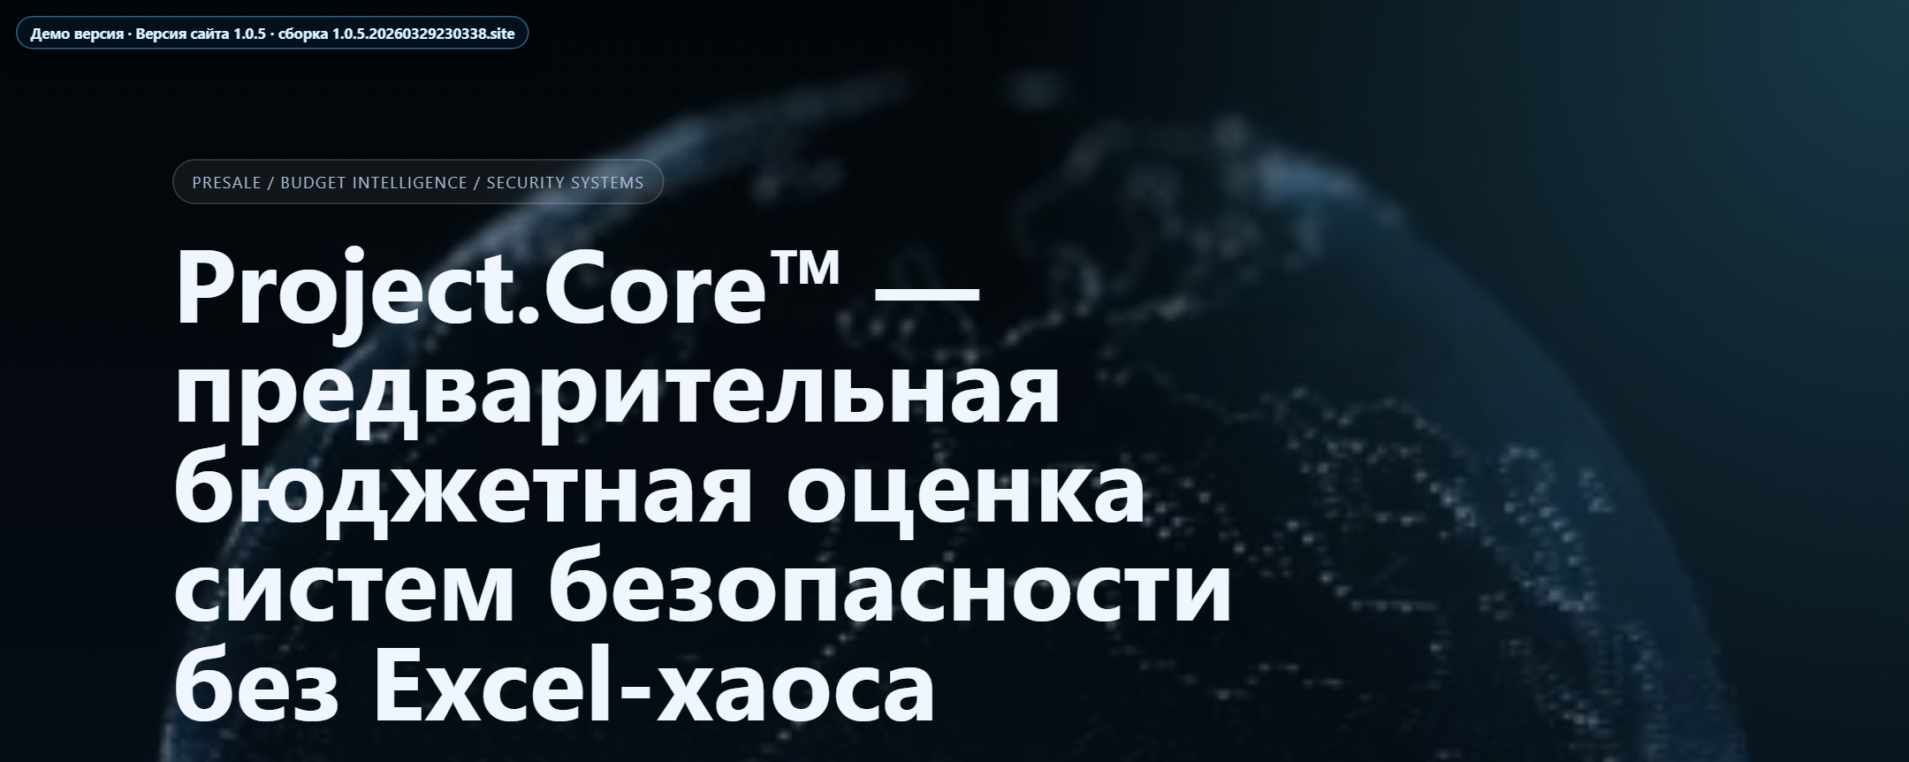
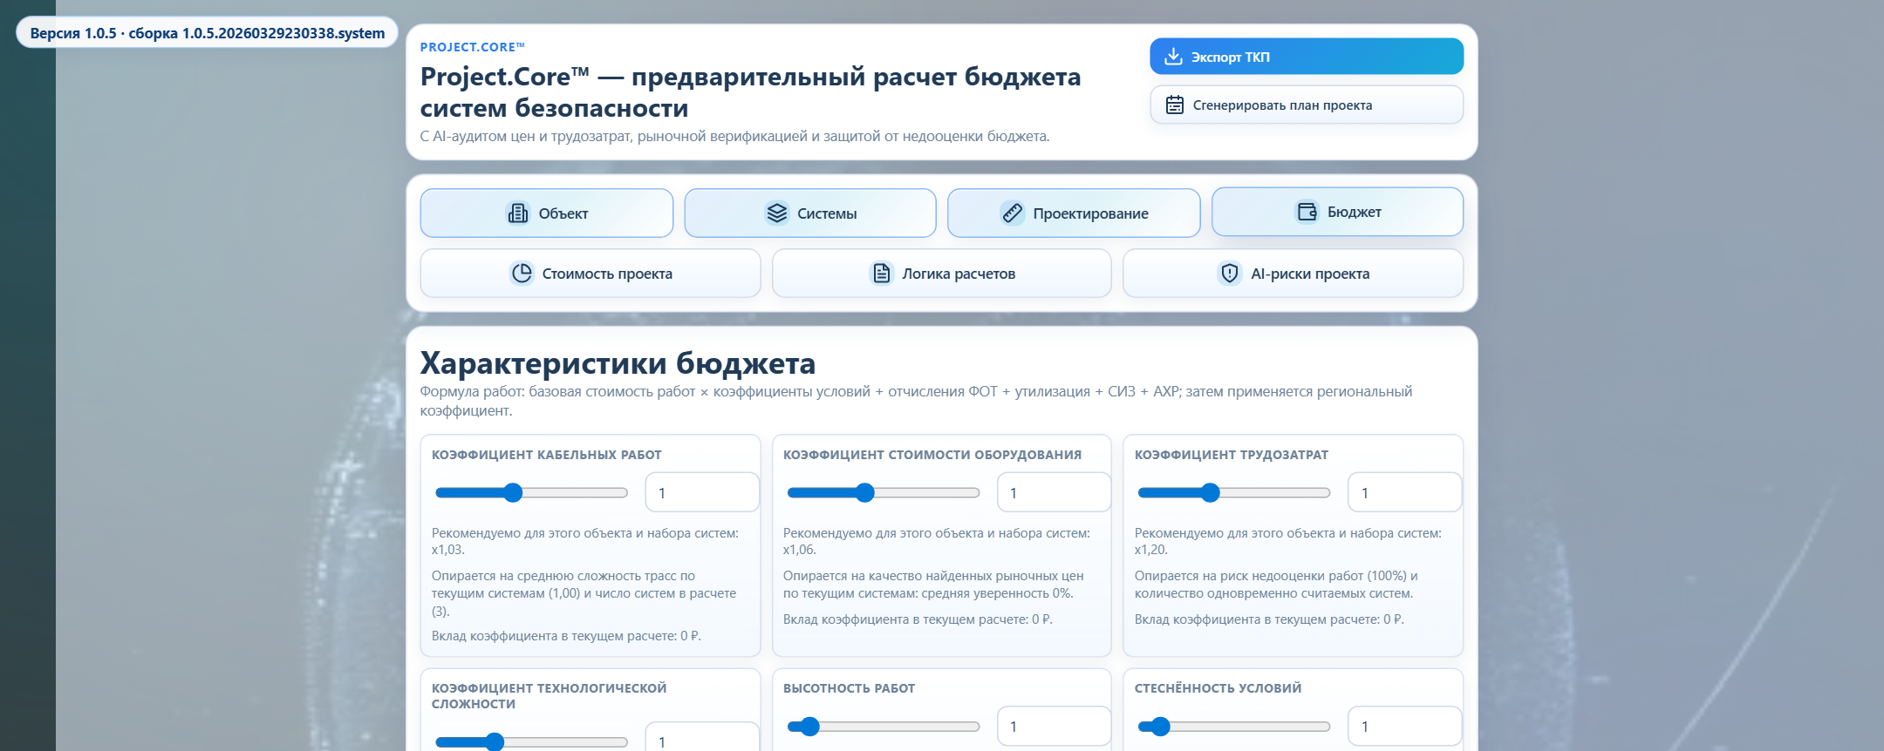
ИТОГ
ProjectCore Agent Shell — это не набор экранов.
Это цельный продукт для клиента, партнёра и команды разработки.
сайт объясняет ценность и подтверждает зрелость продукта
платформа даёт понятный расчёт и рабочий интерфейс
инструмент разработчика делает систему живой и расширяемой
Spider0 | Product presentation

